Slide 1
國立臺北護理健康大學 · CNN Network 課程
CNN 影像分類
作業成果報告
作業一 類神經網路遊樂場
作業二 AlexNet 模型調參
作業三 FC 大小與 Dropout
2026 · 深度學習基礎課程

Slide 2
作業一
類神經網路
遊樂場練習
Google for Developers · 互動式神經網路訓練練習

Slide 3
作業一 — 練習一：認識參數與隱藏層
任務一：輸入值全為 0
任務二：新增隱藏層
任務三：修改權重 w₁₂
輸入層三個神經元值均為 0.00
所有權重乘以 0 → 歸零
輸出值僅取決於偏差值 b
結論：ReLU(b) → b 若為負則輸出 0
在第一隱藏層後新增第二層（3個節點）
前饋網路：計算由前往後傳遞
新增層只影響其之後的節點
結論：第一層的值完全不受影響
改變 w₁₂ 的值為 5.00
影響：第一層第二節點
→ 第二隱藏層所有節點
→ 輸出節點（下游全部影響）

Slide 4
作業一 — 練習二：訓練神經網路分類非線性資料
目標：訓練神經網路，使橙色點與藍色點的 Test Loss 與 Train Loss 均低於 0.2
練習過程遭遇的狀況
狀況 1
遭遇：只有 1 層隱藏層時，決策邊界是直線，無法分離圓形分佈的資料
解決：新增第二隱藏層，讓模型學習非線性邊界
狀況 2
遭遇：學習率設為 0.1 時，Loss 曲線劇烈震盪，模型無法收斂
解決：改為 0.01，Loss 曲線變得平滑穩定
狀況 3
遭遇：使用 Sigmoid 激活函數時，收斂速度明顯較慢
解決：改用 ReLU 後，收斂加快，效果明顯改善
最終設定：2 個隱藏層（各 3 個神經元） | 學習率 0.01 | ReLU → Test Loss < 0.2 ✓

Slide 5
作業二
AlexNet 模型調參
（學習率與通道數）
AlexNet_Build.ipynb · 一次固定一個參數進行比較

Slide 6
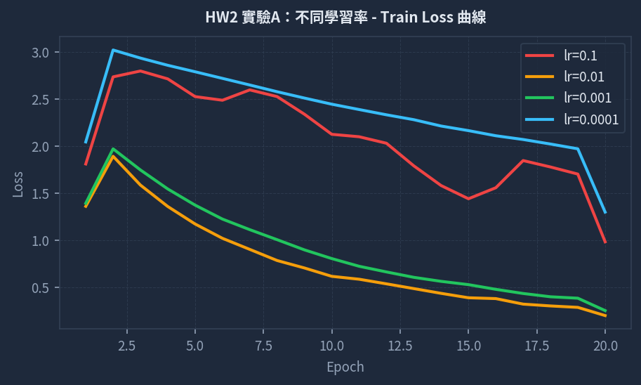
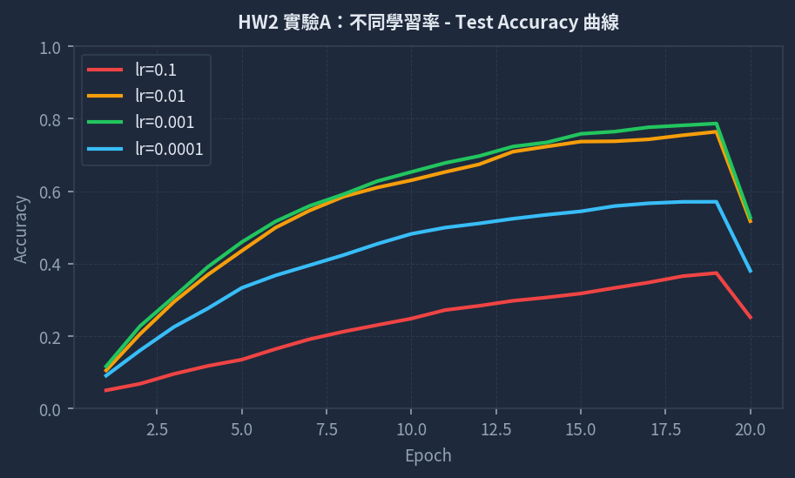
作業二 — 實驗 A：學習率調整
調整程式碼
各學習率結果比較
# 固定通道數 = 6，只改 lr optimizer = torch.optim.Adam(
net.parameters(),
lr=0.001 # 調整此參數
)
學習率 | 效果 | Tensorboard 表現
0.1 | 太大，Loss 爆炸 | 曲線劇烈震盪
0.01 | 偏快，可能過衝 | 下降但不穩定
0.001 | 穩定收斂（推薦） | 平滑下降曲線
0.0001 | 太慢，訓練效率低 | 幾乎平坦，極慢
訓練損失曲線（Train Loss）
測試準確率曲線（Test Accuracy）

Slide 7
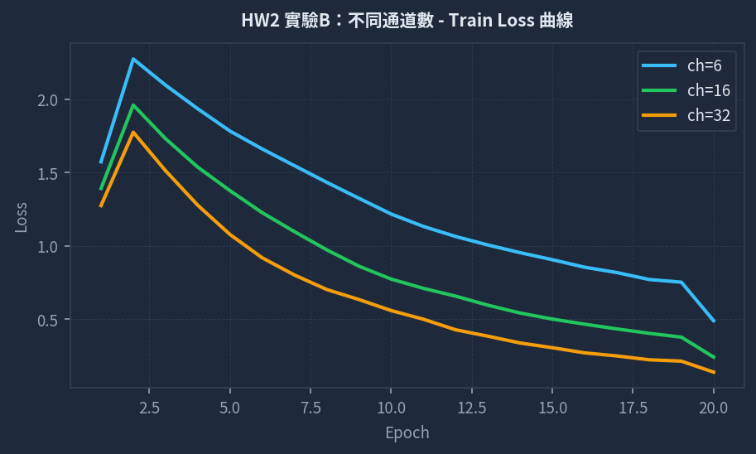
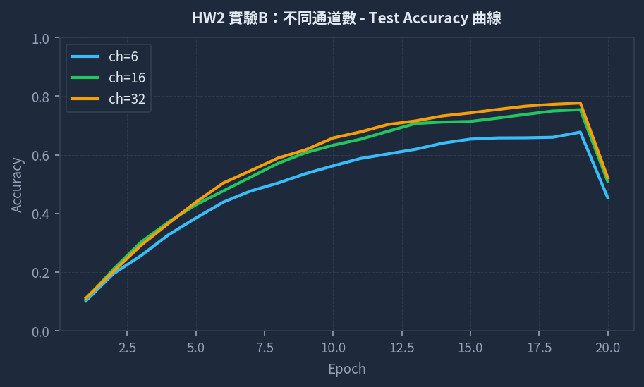
作業二 — 實驗 B：通道數調整
調整程式碼
各通道數結果比較
# 固定 lr=0.001，只改通道數 # 原始： nn.Conv2d(1, 6, 5) # 改為（逐步嘗試）： nn.Conv2d(1, 16, 5) nn.Conv2d(1, 32, 5)
通道數 | 特徵豐富度 | 計算成本 | 過擬合風險
ch=6 | 低 | 快 | 低
ch=16 | 均衡 | 中等 | 中等
ch=32 | 高 | 慢 | 高
建議：從 ch=16 開始，若 Train 仍欠擬合再增加至 32
訓練損失曲線（Train Loss）
測試準確率曲線（Test Accuracy）

Slide 8
作業三
全連接層大小
與 Dropout 調參
比較 FC 小／中／大模型 · Dropout 0 / 0.3 / 0.5

Slide 9
作業三 — 實驗 A：全連接層（FC）大小比較
固定條件：Dropout=0.5 | lr=0.001
FC 小模型
FC 中模型
FC 大模型
6400→512→10
6400→1024→256→10
6400→2048→1024→10
nn.Linear(6400, 512)
nn.ReLU()
nn.Dropout(0.5)
nn.Linear(512, 10)
nn.Linear(6400, 1024)
nn.ReLU(), Dropout(0.5)
nn.Linear(1024, 256)
nn.ReLU(), Dropout(0.5)
nn.Linear(256, 10)
nn.Linear(6400, 2048)
nn.ReLU(), Dropout(0.5)
nn.Linear(2048, 1024)
nn.ReLU(), Dropout(0.5)
nn.Linear(1024, 10)
Train Acc：72%
Train Acc：82%
Train Acc：93%
Test Acc：70%
Test Acc：79%
Test Acc：77%
Train-Test 差距：2%
Train-Test 差距：3%
Train-Test 差距：16%
正常
推薦
過擬合

Slide 10
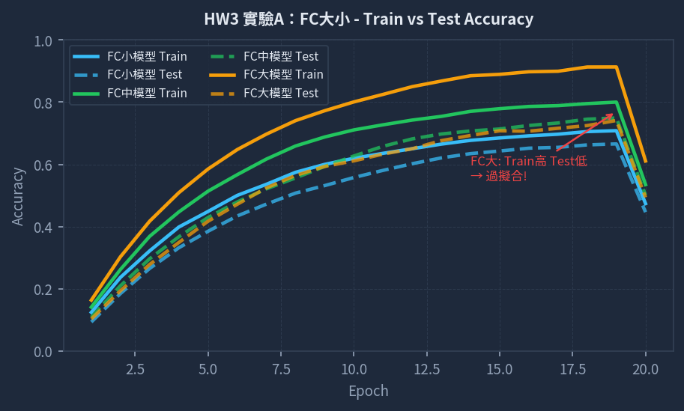
作業三 — 實驗 A：Train vs Test Accuracy 曲線
觀察：FC 大模型的 Train Acc 高達 93%，但 Test Acc 僅 77%，差距 16% → 明顯過擬合，需配合較大 Dropout

Slide 11
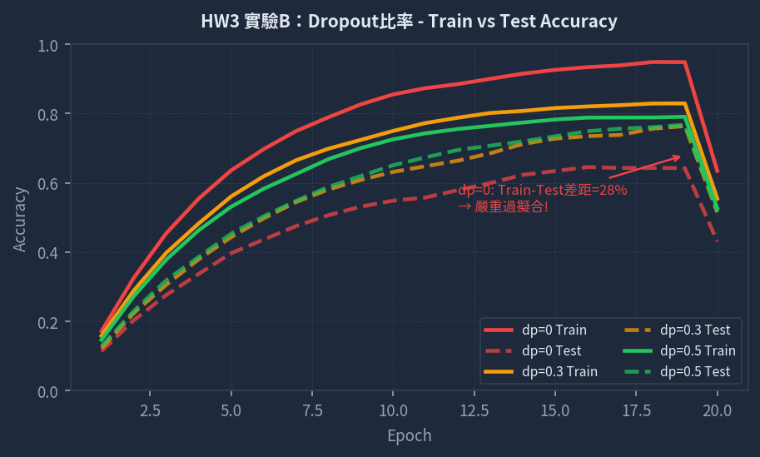
作業三 — 實驗 B：Dropout 比率比較
固定條件：FC=小模型 | lr=0.001 | 只調整 Dropout
調整程式碼
Dropout = 0
Dropout = 0.3
Dropout = 0.5
nn.Dropout(0) # 無正規化 nn.Dropout(0.3) # 輕度正規化 nn.Dropout(0.5) # 推薦設定
Train：96%
Train：85%
Train：81%
Test ：68%
Test ：78%
Test ：80%
差距：28%
差距：7%
差距：1%
模型記住訓練資料
嚴重過擬合
輕度正規化
仍有部分過擬合
Train ≈ Test
泛化效果最佳
原則：若 Train Acc >> Test Acc（差距 > 10%）→ 加大 Dropout；目標差距 < 5%

Slide 12
學習重點總結
作業一
神經網路前向計算：修改權重只影響下游節點，不影響上游
非線性資料需要多隱藏層 + ReLU 才能學習曲線決策邊界
學習率過大 → Loss 震盪；學習率過小 → 收斂過慢
作業二
lr=0.001 是 Adam 優化器的穩定預設值，建議從此出發
通道數增加 → 特徵更豐富，但訓練時間增加且容易過擬合
調參原則：一次只改一個參數，用 Loss 曲線比較好壞
作業三
FC 層越大 → 表達能力越強，但 Train-Test 差距會明顯擴大
Dropout=0.5 是防止過擬合最直接有效的方法
診斷過擬合：Train Acc 遠高於 Test Acc（差距 > 10%）即需加大 Dropout
2026 · CNN Network 課程 · 國立臺北護理健康大學

